Slide 1

25-27 февраля 2026
МОСКОВСКИЙ РИЭЛТОРСКИЙ ФОРУМ 2026
Тема выступления:
Правовые риски
при совершении сделок
с недвижимостью
при наличии споров
о разделе совместного имущества продавца

Slide 2





СЕРГЕЙ ТРУБИХОВ
руководитель уголовной практики
18 лет юридической практики
6 лет
работы в
Следственном комитете РФ
8 лет
защиты и поддержки бизнеса как
адвокат

Slide 3
Практика правоприменения
Основные риски и способы их минимизировать
Нормативно – правовая база, последние изменения законодательства по теме

Slide 4

Гражданский кодекс РФ
Основные положения о праве собственности и совместном владении
Семейный кодекс РФ
Закреплён режим совместной собственности супругов
Регистрация сделок
Федеральный закон «О государственной регистрации недвижимости»
Вопросы пользования жильём членами семьи собственника
Жилищный кодекс РФ

Slide 5
ПОСЛЕДНИЕ ИЗМЕНЕНИЯ ЗАКОНА
1
Сделка с недвижимостью без нотариального согласия супруга может быть признана недействительной только в случае, если покупатель знал о нарушении правил
Новый закон усиливает защиту добросовестных покупателей и стимулирует своевременное урегулирование имущественных споров супругов
Суд при разделе имущества может отходить от равенства долей и присуждать меньшую долю супругу, недобросовестные действия которого привели к уменьшению общего имущества супругов
2

Slide 6
ОСПАРИВАНИЕ СУПРУГОМ СДЕЛКИ БЕЗ НОТАРИАЛЬНОГО СОГЛАСИЯ СУПРУГА (СТ. 35 СК РФ)

Slide 7
Если брак уже расторгнут, но имущество не разделено и находится в совместной собственности
Сделка одним из супругов без нотариального согласия
Сделка может быть признана недействительной по требованию остальных участников по мотивам отсутствия у участника, совершившего сделку, необходимых полномочий только в случае, если доказано, что другая сторона в сделке знала или заведомо должна была знать об этом.
Если суд удовлетворит иск, сделка аннулируется, и имущество возвращается первоначальному собственнику, а недобросовестный супруг — возвращает деньги
Если покупатель добросовестный и не знал об отсутствии согласия супруга, квартира остается у него
Риски: потеря купленного имущества, финансовый ущерб, длительные судебные разбирательства

Slide 8
СРОК ИСКОВОЙ ДАВНОСТИ – 1 ГОД
«Супруг, чье нотариально удостоверенное согласие на совершение указанной сделки не было получено, вправе требовать признания сделки недействительной в судебном порядке в течение года со дня, когда он узнал или должен был узнать о совершении данной сделки…»*
*Согласно п. 3 ст. 35 СК РФ

Slide 9
ПРАВО ПОЛЬЗОВАНИЯ У БЫВШИХ ЧЛЕНОВ СЕМЬИ

Slide 10
В СИЛУ СТАТЬИ 292 ГК РФ ПЕРЕХОД ПРАВА СОБСТВЕННОСТИ ПРЕКРАЩАЕТ ПРАВО ПОЛЬЗОВАНИЯ ЖИЛЫМ ПОМЕЩЕНИЕМ БЫВШИХ ЧЛЕНОВ СЕМЬИ,
НО
ЕСЛИ БЫВШИЙ ЧЛЕН СЕМЬИ ОТКАЗАЛСЯ ОТ ПРИВАТИЗАЦИИ, НО ИМЕЛ РАВНЫЕ ПРАВА С НОВЫМ СОБСТВЕННИКОМ НА МОМЕНТ ПРИВАТИЗАЦИИ, ОН СОХРАНЯЕТ БЕССРОЧНОЕ ПРАВО ПОЛЬЗОВАНИЯ ЖИЛЬЁМ
Риск: сожитель без возможности выселения

Slide 11
РИСКИ ПРИ ПОКУПКЕ НЕДВИЖИМОСТИ ПРИ БАНКРОТСТВЕ СУПРУГА И НАЛИЧИИ ИПОТЕКИ

Slide 12
При банкротстве одного супруга его доля в общем имуществе включается в конкурсную массу
Если недвижимость в ипотеке, обязательства по кредиту сохраняются за обоими супругами, и при невыплате банк может вернуть залог
Сделки с имуществом должника во время банкротства часто оспариваются как фиктивные
ВОЗМОЖНО УГОЛОВНОЕ НАКАЗАНИЕ ПО СТ. 159, СТ. 195 УК РФ

Slide 13
ЧТО ДОЛЖНО НАСТОРОЖИТЬ?
ЗАНИЖЕННАЯ ЦЕНА
НАЛИЧНЫЙ РАСЧЁТ
СРОЧНАЯ ПРОДАЖА
ПРОПИСАННЫЕ ЛИЦА
ПОВЕДЕНИЕ ПРОДАВЦА ПРИ СДЕЛКЕ

Slide 14






ЧТО ПРОВЕРЯТЬ ПРИ ПОДГОТОВКЕ К СДЕЛКЕ?
ПОДТВЕРЖДЕНИЕ ПРАВА СОБСТВЕННОСТИ, ОТСУТСТВИЕ ОБРЕМЕНЕНИЙ, ЗАЛОГОВ, АРЕСТОВ
ИСТОРИЯ РЕГИСТРАЦИИ ПРАВА И ПЕРЕХОДА СОБСТВЕННОСТИ
СДЕЛКА
НАЛАЧИЕ НОТАРИАЛЬНОГО СОГЛАСИЯ СУПРУГА
СУДЕБНЫЕ ДЕЛА, В КОТОРЫХ ФИГУРИРУЮТ ИМЕНА ИЛИ ФАМИЛИИ СУПРУГОВ
НАЛИЧИЕ ИПОТЕКИ И ОБЯЗАТЕЛЬСТВ ПО ИПОТЕЧНОМУ КРЕДИТУ
ВОЗМОЖНОЕ БАНКРОТСВО СУБЪЕКТОВ СДЕЛКИ

Slide 15
ВАЖНО:
Запросить выписку из ЕГРН, справку о зарегистрированных жильцах, проверить наличие споров через сайты судов общей юрисдикции, арбитражных судов; проверить наличие исполнительных производств через Федеральную службу судебных приставов (ФССП).

Slide 16
СПОСОБЫ РАЗРЕШЕНИЯ ПРОБЛЕМ ПО СОВЕРШЕННОЙ РИСКОВОЙ СДЕЛКЕ

Slide 17
ОСПАРИВАНИЕ СДЕЛКИ БЕЗ НОТАРИАЛЬНОГО СОГЛАСИЯ СУПРУГОМ
Договоритесь о получении нотариального согласия на текущий момент.
Согласие задним числом невозможно, но новое снизит риски признания сделки недействительной.
Оформите дополнительные соглашения или брачный договор.
Если согласие не получить, второй супруг может оспорить сделку в суде. Для защиты собирайте доказательства добросовестности покупателя: договоры, платежи, выписки, переписку и т.д.

Slide 18
НЕЖДАННЫЙ СОСЕД
Зафиксировать в договоре наличие/отсутствие права постоянного пользования у третьих лиц.
Обязать продавца урегулировать вопросы пользования с бывшими членами семьи до перехода права собственности.
Включить условие о компенсации убытков при проблемах с проживанием других лиц.
Договориться с бывшими членами семьи о прекращении или ограничении права пользования (соглашения, компенсации, переезд).
Оформить письменные соглашения для подтверждения прекращения или ограничения права пользования

Slide 19
БАНКРОТСТВО
Подтвердить добросовестность сделки документами: договоры, акты, выписки из ЕГРН, отсутствие предупреждений суда и управляющего.
Зафиксировать отсутствие знаний о мошенничестве и умыслу обхода банкротства.
При банкротстве сотрудничать с управляющим, предоставлять информацию и документы для исключения подозрений в сокрытии имущества.

Slide 20
СУДЕБНАЯ ПРАКТИКА

Slide 21
1
СТАРЫЙ ПОДХОД
В АС г. Москвы рассматривалась сделка по увеличению УК ООО без согласия второго супруга
Суд подчеркнул, что по п. 2 ст. 173.1 ГК РФ сделка без согласия не должна безусловно влечь последствия для третьих лиц — важна стабильность гражданского оборота.
ИТОГ: сделка признана недействительной, суд предоставил безусловную защиту супругу-истцу.
Однако суд в решении признал сделку недействительной, ссылаясь на абз. 2 п. 3 ст. 35 СК РФ, где супруг, идущий в суд, не обязан доказывать добросовестность контрагента.

Slide 22
2
НОВЫЙ ПОДХОД
Суд отказал в удовлетворении, отметив, что по п. 2 ст. 173.1 ГК РФ сделка без согласия второго супруга не должна безусловно влечь негативные последствия для третьих лиц.
Суд прямо указал, что у второго супруга отсутствует безусловное право на признание сделки недействительной без его согласия.
Супруг обратился с требованием признания недействительной сделки по отчуждению доли в уставном капитале ООО.
ИТОГ: суд обеспечил защиту принципа стабильности гражданского оборота и добросовестных контрагентов, в удовлетворении исковых требований отказано.

Slide 23
3
НЕЖДАННЫЙ СОСЕД
Истцы, собственники по 1/4 доли, обратились в суд с иском о прекращении права пользования бывшего супруга и выселении.
Ответчик не проживает, но провоцирует конфликты и мешает пользоваться квартирой.
Суд первой инстанции отказал: ответчик имеет бессрочное право пользования, возникшее при приватизации, отказался от доли, но не утратил права.
Временный выезд признан вынужденным, ответчик платит коммуналку и сохраняет интерес к жилью.
ИТОГ: отказ в жалобе, право бессрочного пользования сохраняется.

Slide 24
4
ЗАЩИТА КРЕДИТОРОВ
В 2019 г. жена должника заключила договор займа и ипотеку с залогом квартиры из совместной собственности супругов.
В 2022 г. право требования по займу было уступлено третьему лицу.
Суд установил аффилированность сторон, отсутствие экономической цели сделок и вывод имущества из конкурсной массы.
Доказана недостаточность имущества должника, а также наличие запретов и ипотеки на имущество супруги.
Сделки признаны недействительными.
Несмотря на то, что сделки совершила жена, имущество было совместным, поэтому активы возвращены в конкурсную массу мужа для защиты кредиторов.
ИТОГ: активы возвращены в конкурсную массу

Slide 25
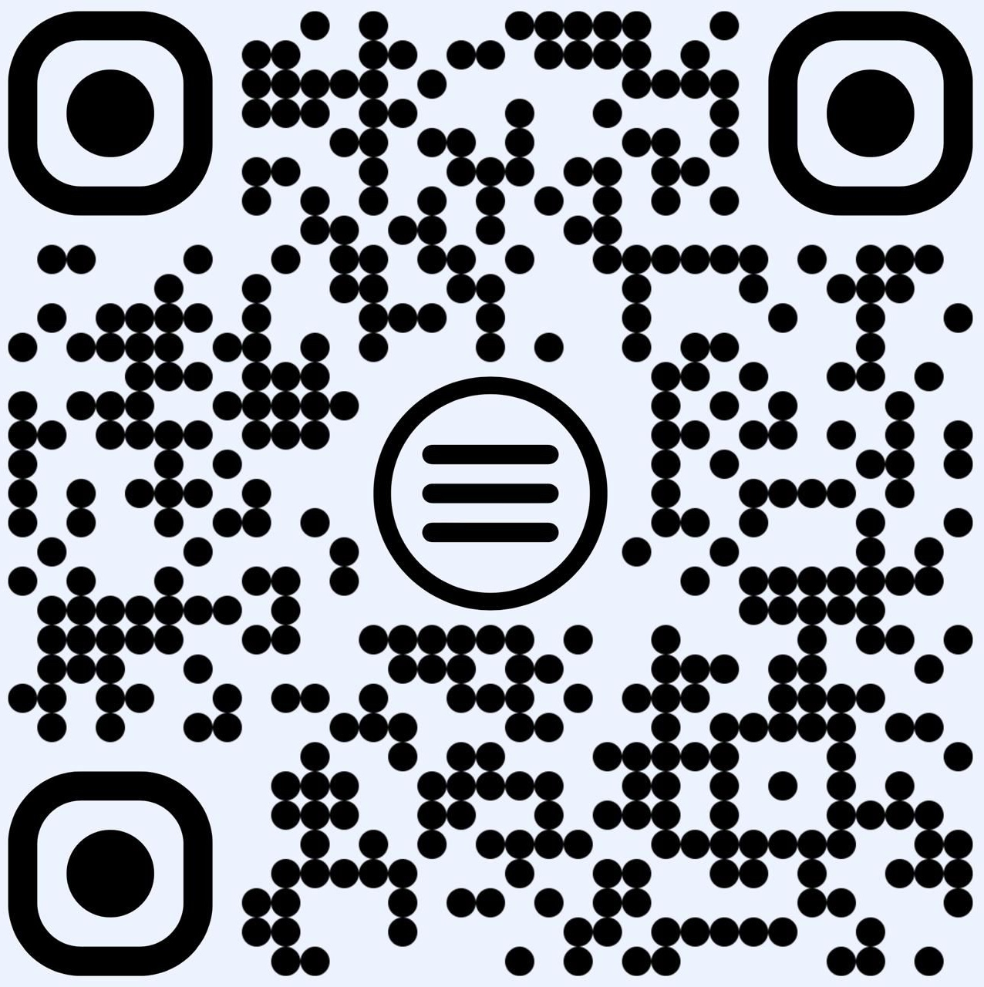
ЭКО-СИСТЕМА
ОТВЕТСТВЕННЫХ ПРЕДПРИНИМАТЕЛЕЙ

